Slide 1


Slide 2
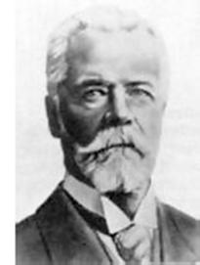

Nació en Turquía, Constantinopla 1841 y murió en Paris 1925.
Considerado uno de los personajes más influyentes en el campo del pensamiento administrativo

Slide 3

Comienza con el anuncio de cuatro partes:
    Necesidad y posibilidad de una enseñanza administrativa.
    Principios y elementos de administración.
    Observaciones y experiencias personales.
    Lecciones de la guerra.

Slide 4

División del trabajo:
    Para establecer una estructura básica de la empresa mediante operaciones o agrupación de funciones básicas de la organización.

Slide 5
Proceso administrativo de gerencia:
    Unciones de los directivos o elementos de la administración.

Slide 6
Formulación de criterios técnicos:
    Deben orientar la actividad administrativa o los principios generales de la administración.

Slide 7
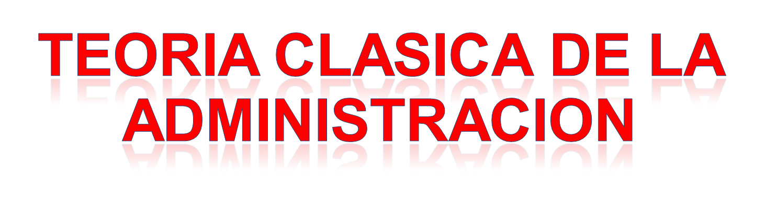
Fayol aplica principios que se relacionan más con la administración superior que con el taller.
Su escuela es la del “proceso administrativo” (conjunto de actividades que hace un administrador).

Slide 8
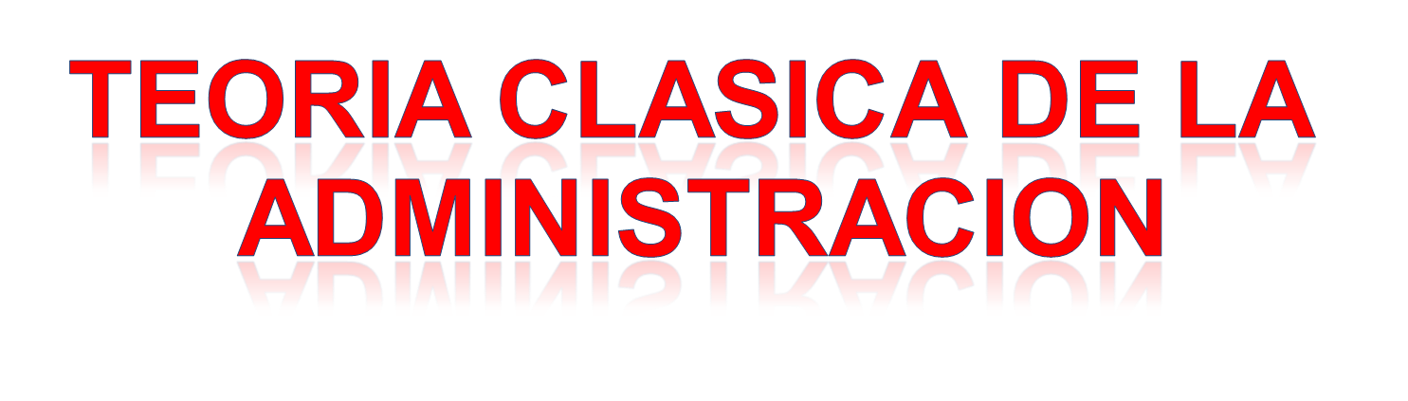
Se caracterizaba por el “énfasis en la estructura que la organización debería tener para ser eficiente”.
Fayol consideraba que la eficiencia es el fruto de un esfuerzo colectivo.
Veía a la organización como un todo.

Slide 9

Proceso administrativo
    Este concepto surge como una integración de las funciones de planeación, organización, dirección, coordinación y control.

Slide 10

Operaciones administrativas:
  Estas operaciones administrativas se dividen en: técnicas, comerciales, financieras, contables y de seguridad.
  Cuya interrelación y eficiencia depende la buena marcha de la organización:

Slide 11

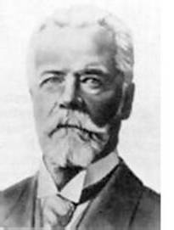
PLANEAR
OPERACIONES ADMINISTRATIVAS
ORGANIZAR
DIRIGIR
COORDINAR
CONTROLAR
OPERACIONES TECNICAS
OPERACIONES COMERCIALES
OPERACIONES FINANCIERAS
OPERACIONES CONTABLES
OPERACIONES DE SEGURIDAD

Slide 12

OPERACIONES TECNICAS:
Son las actividades de producción de la empresa.

Slide 13

OPERACIONES COMERCIALES:
Es clave para el funcionamiento de la empresa.
Y propone 5 elementos fundamentales:

Slide 14
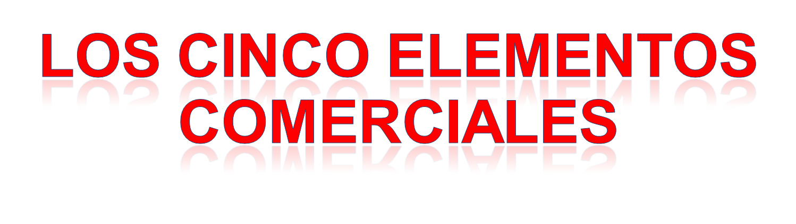
SAGACIDAD
DECISIÓN
CONOCIMIENTO DEL MERCADO
PREVENCIÓN
CONVENIOS

Slide 15

OPERACIONES FINANCIERAS:
Es necesaria, para el pago de los salarios, la adquisición de inmuebles etc.

Slide 16

OPERACIONES DE SEGURIDAD:
Proteger los bienes y las personas contra accidentes.

Slide 17

OPERACIONES DE CONTABILIDAD:
Es un medio que complementa el análisis de la empresa

Slide 18

OPERACIONES ADMINISTRATIVAS:
Esta encargada de formular el programa general de la empresa.

Slide 19
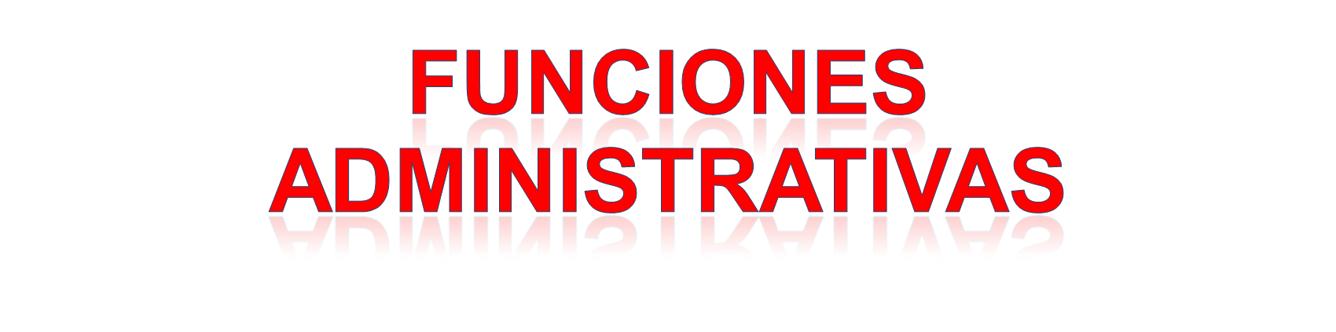
PLANEAR: Es necesario realizar un plan de trabajo para optimizar todas las funciones que se van a realizar.
ORGANIZAR: Se organizan las ideas y los planes ya pensados.

Slide 20

DIRIGIR: Es necesario tener liderazgo para cumplir lo ya planeado.
COORDINAR: Dividir el trabajo para lograr una mejor productividad.

Slide 21

CONTROLAR: Tener manejo de todo lo que se planeo, para regular el proceso.

Slide 22

Conceptos de organización formal e informal.
    Estos conceptos diferencian claramente el estudio de la administración.

Slide 23

Organización formal:
    Organización formalizada legal mente.
Organización informal:
    Es emergente o espontánea, seda de forma natural entre las personas.

Slide 24

Concepto de línea y staff.
    Se establece la existencia de órganos de asesoría o staff dentro de la empresa, mismo que tienen autoridad dentro de la “línea formal de mando”.

Slide 25

Principios de administración.
    Además Fayol propuso 14 principios de la administración:

Slide 26
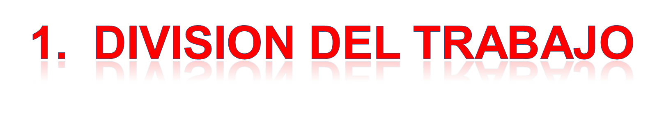
Orden natural, tiene por objeto llegar a producir mas y mejor con el mismo esfuerzo, tiene como consecuencias, la especialización de funciones y la separación de poderes.

Slide 27
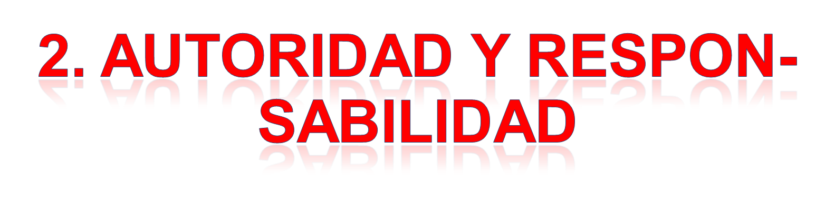
Derecho de mandar y el de poder hacerse obedecer.

Slide 28
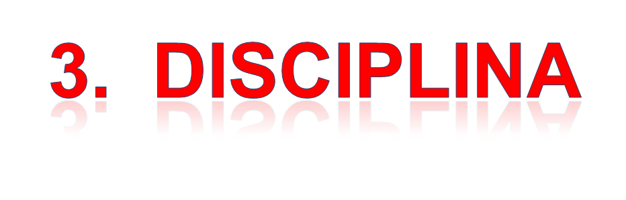
Obediencia, dedicación, energía, comportamiento y respeto de las normas establecidas.

Slide 29
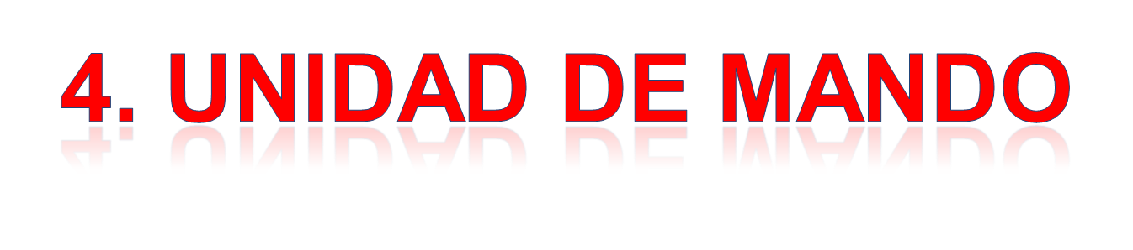
Principio de autoridad única.
Un empleado no debe recibir órdenes más que de un solo jefe.

Slide 30
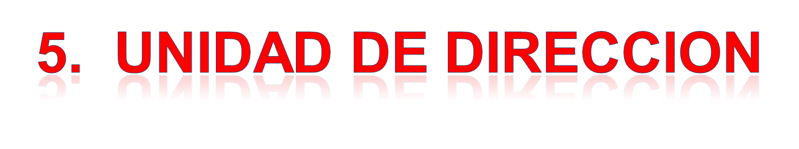
Un solo jefe, un solo programa

Slide 31
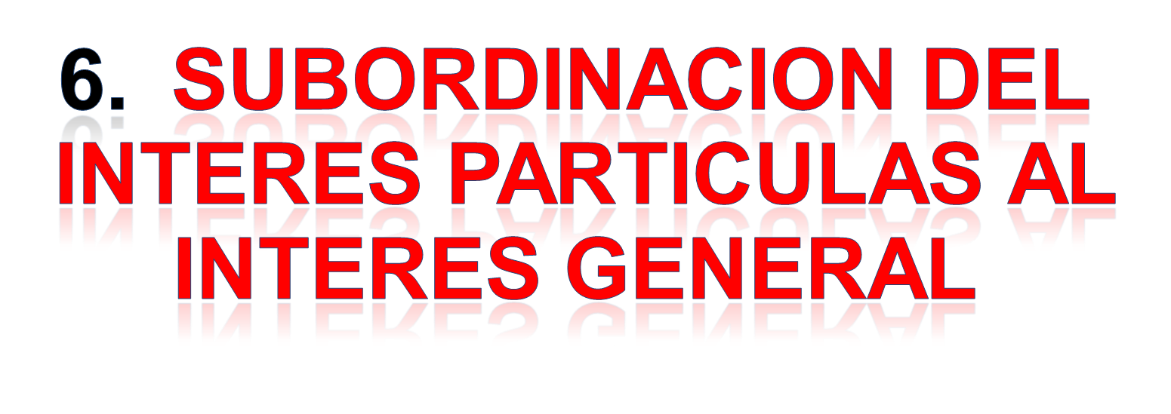
Los intereses personales no deben prevalecer contra el interés de la empresa.

Slide 32
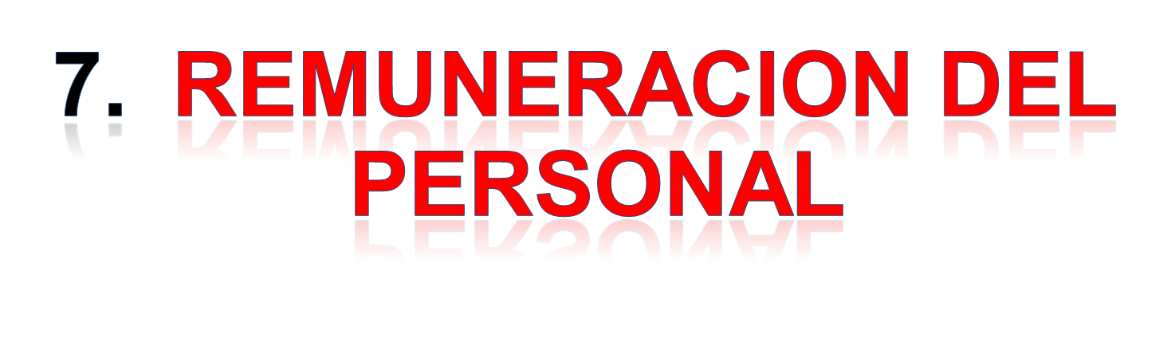
Es el precio del servicio prestado a modo de retribución.

Slide 33
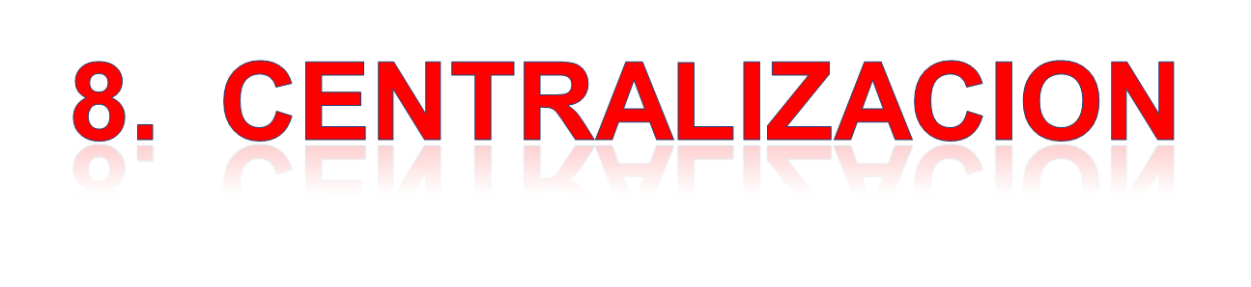
Autoridad en la cabeza de la organización.
Busca la maximización de las facultades del personal dentro de la empresa determinando roles.

Slide 34
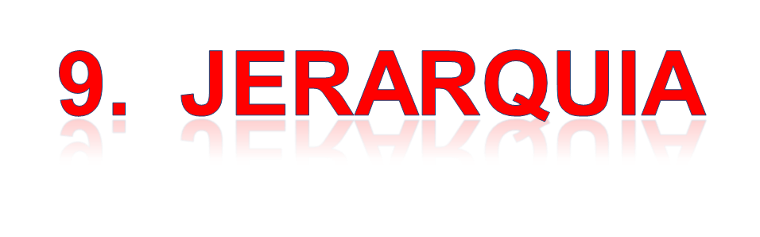
Estructura definida desde la autoridad superior, hasta los rangos inferiores de una organización.

Slide 35
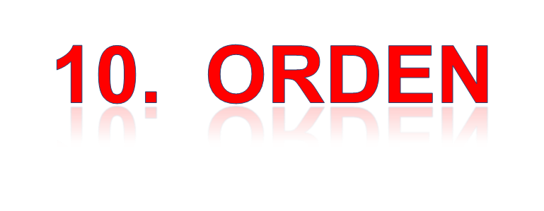
Un lugar para cada cosa y cada cosa en su lugar.

Slide 36
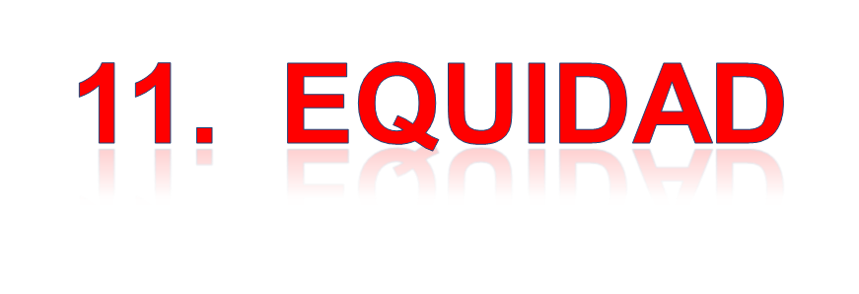
Deseo de igualdad ante el trato del personal, lealtad y dedicación debería incluirse al personal mediante benevolencias y justicia por parte de los jefes.

Slide 37
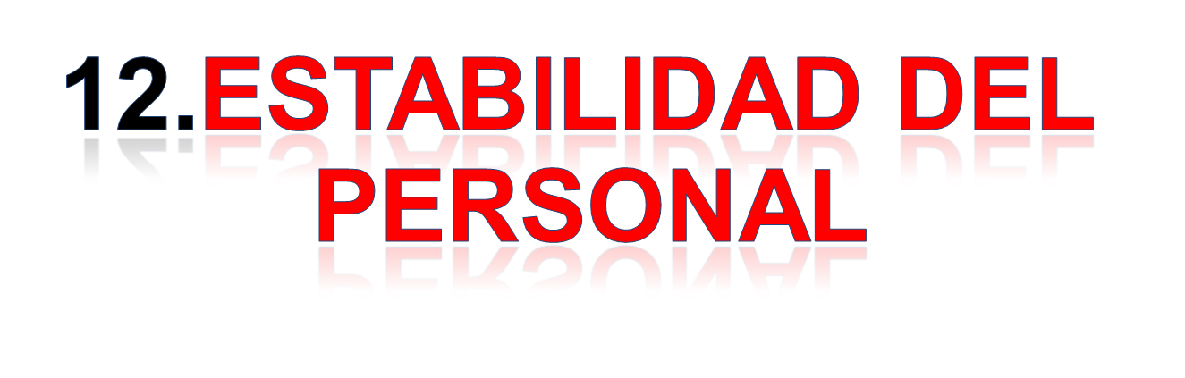
Cuanto mas permanezca una persona en su cargo mejor.

Slide 38
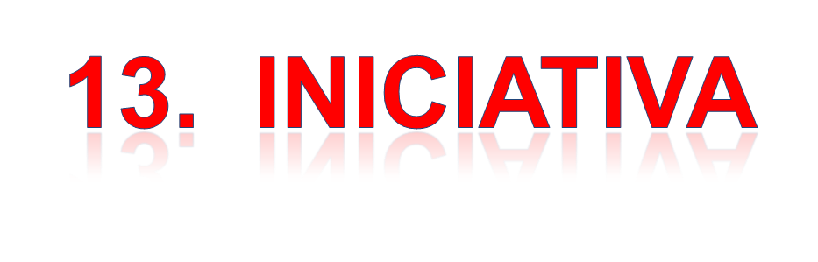
La posibilidad o libertad de proponer y de ejecutar.
Es muy importante fomentar y desarrollar lo mas posible esta facultad.

Slide 39
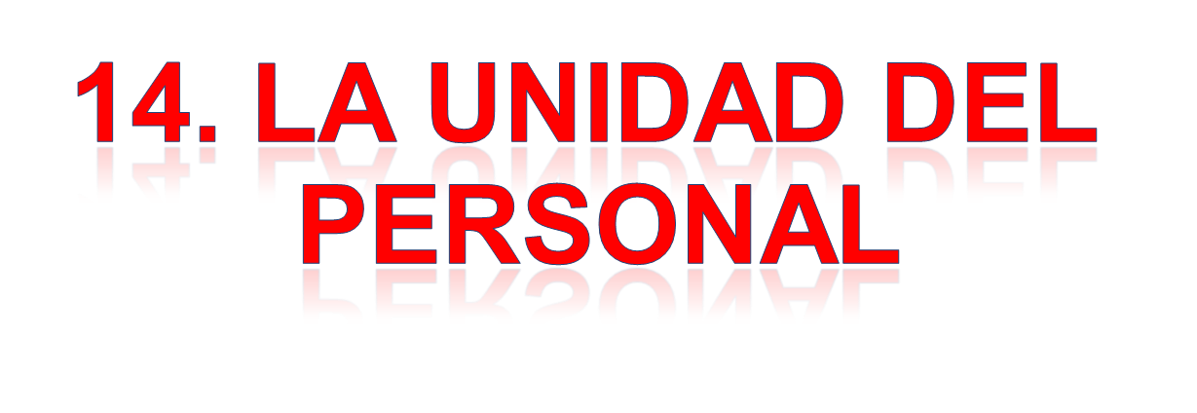
La unión hace la fuerza.
No se debe fomentar la división del personal.

Slide 40

Todo aquello que pueda determinarse como organismo social
Relación de poder y subordinación

Slide 41

ACCIONISTAS
CONSEJO DE ADMINISTRACION

Slide 42

LA DIRECCION GENERAL
DIRECCIONES REGIONALES Y LOCALES

Slide 43

El “perfil” de un administrador debe tener:
  Cualidades físicas
  Cualidades intelectuales
  Cualidades morales
  Conocimientos específicos
  Experiencia

Slide 44
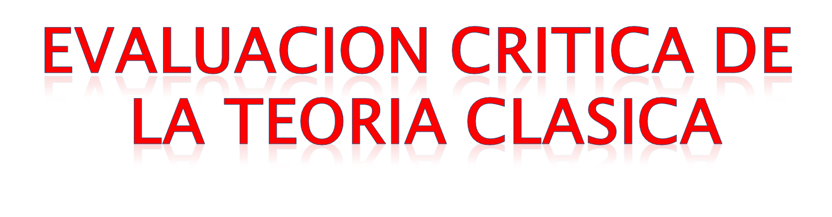
Las criticas a la teoría clásica son numerosas, conceptuales, contundentes y generalizadas, se preocuparon por señalar las fallas, distorsiones y omisiones del enfoque que esta teoría trabajo.

Slide 45
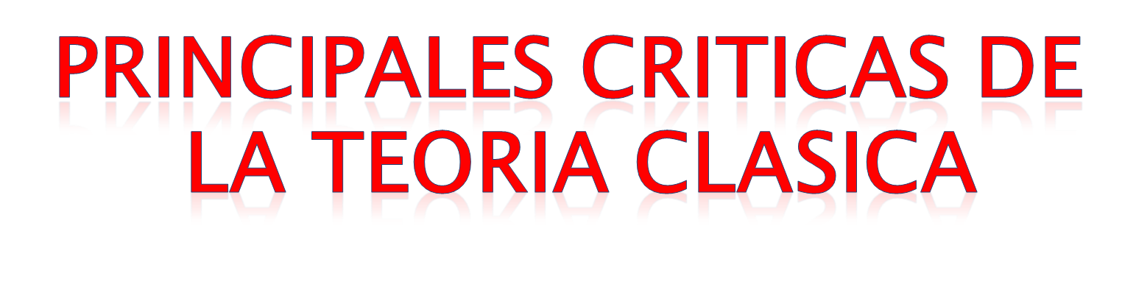
Enfoque simplificado de la organización
Ausencia de trabajos experimentales
Ultrarracionalismo en la concepción de la administración
“Teoría de la maquina”
Enfoque incompleto de la organización
Enfoque de sistema cerrado

Slide 46
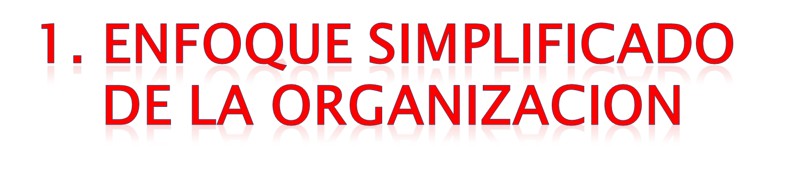
Visión simplista y reduccionista de la actividad organizacional, debido a que los autores clásicos conciben la organización en términos lógicos, formales, rígidos y abstractos

Slide 47
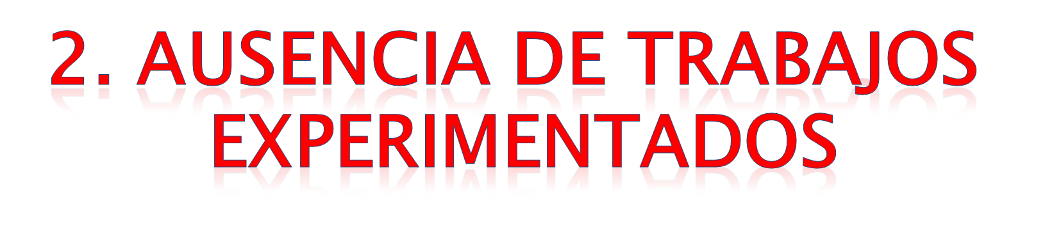
Falta de comprobación científica en las afirmaciones de la teoría

Slide 48
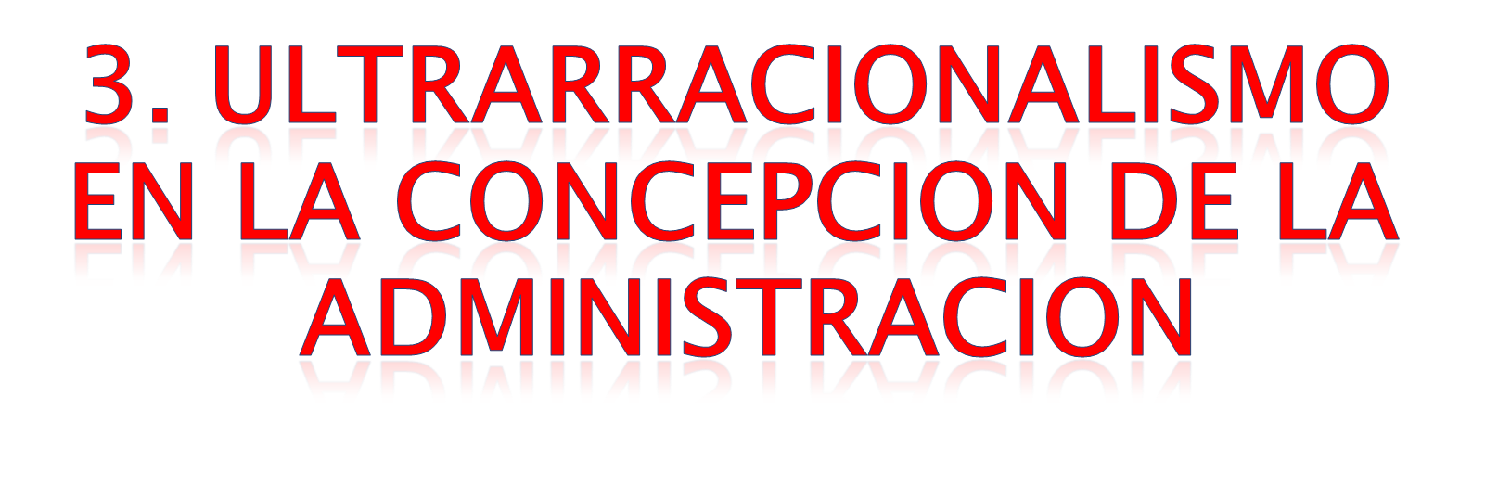
Falta de realismo en el análisis de la administración
El insistir en la administración como conjunto de principios universales aplicables

Slide 49
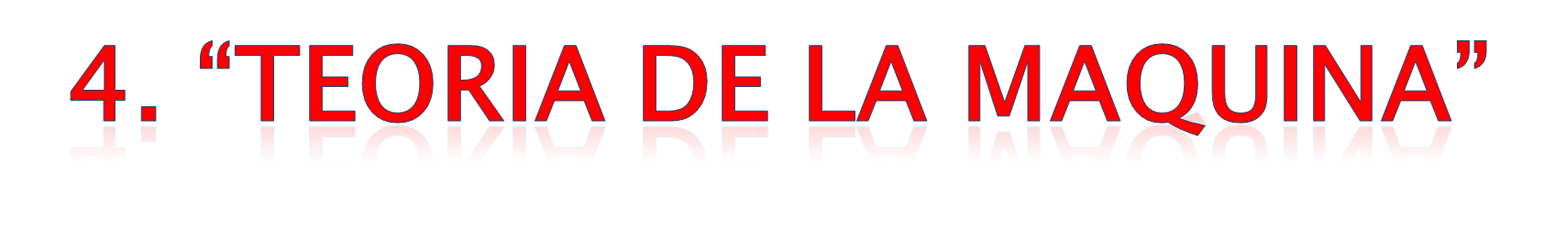
El enfoque mecánico llevo a los clásicos equivocadamente a la búsqueda de una ciencia de la administración

Slide 50
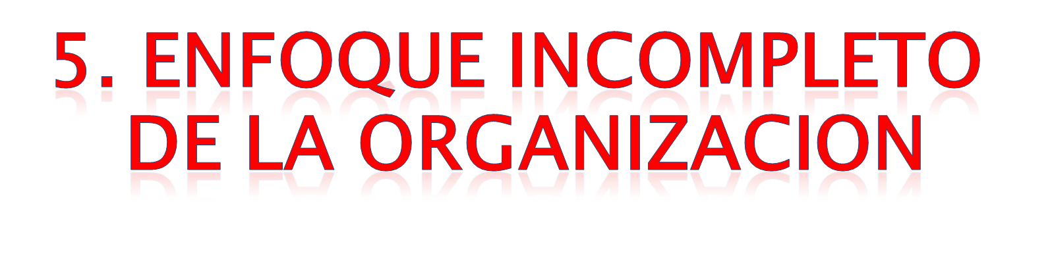
Se limito en los aspectos formales
No se considero el comportamiento humano dentro de la organización

Slide 51
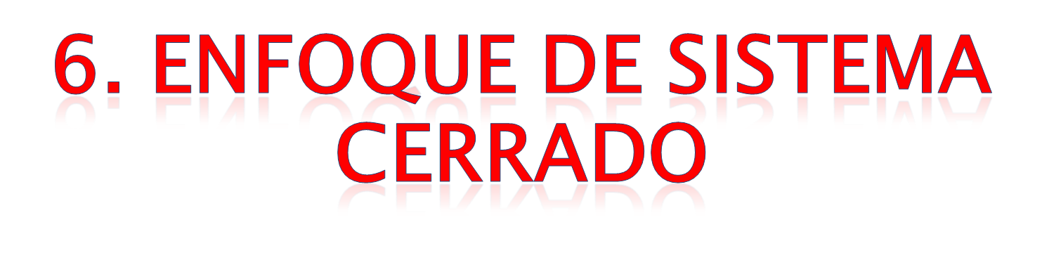
Considerar la organización como si fuera un sistema cerrado compuesto de algunas pocas variables las cuales se pueden manejar mediante principios universales

Slide 52

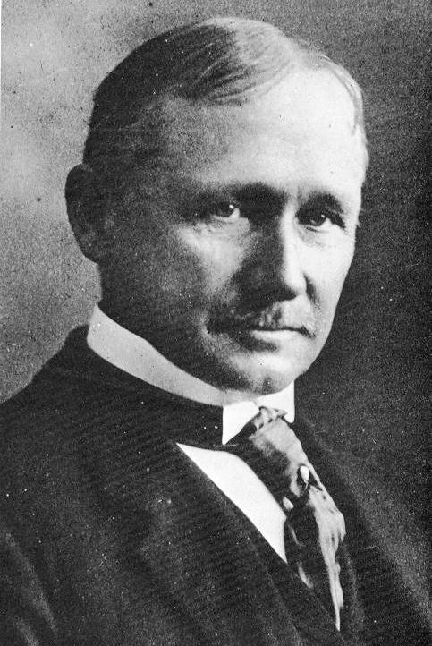
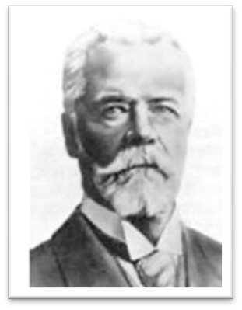
TAYLOR
FAYOL
ADMINISTRACION CIENTIFICA
TEORIA CLASICA
ENFASIS EN LAS TAREAS
ENFASIS EN LA ESTRUCTURA
AUMENTAR LA EFICIENCIA DE LA EMPRESA A TRAVES DEL AUMENTO DE EFICIENCIA EN EL NIVEL OPERACIONAL
AUMENTAR LA EFICIENCIA DE LA EMPRESA A TRAVES DE LA FORMA Y DISPOSICION DE LOS ORGANOS COMPONENTES DE LA ORGANIZACIÓN Y ENTRE SUS NINTERRELACIONES ESTRUCTURALES

Slide 53

MAX WEBER

Slide 54

Nació en Erfurt, Turingia, 1864 – 1920, región central de Alemania
Sociólogo que se destaco por su elaboración de la teoría de las estructuras de autoridad

Slide 55

El mejor trabajo que realizo fue el Ensayo Histórico Empírico, fue traducido por Talcott Personas, Sociólogo Estadunidense y fue publicado en 1930

Slide 56

Es una organización o estructura organizativa caracterizada por procedimientos explícitos y regularizados, división de responsabilidades y especialización del trabajo, jerarquía y relaciones impersonales,

Slide 57

Concibió lo que seria una burocracia ideal, sus investigaciones pretendían establecer la estructura, la estabilidad y el orden de las organizaciones.

Slide 58

División del trabajo
Jerarquía de la autoridad
Racionalidad
Reglas y normas
Compromiso profesional
Registros Escritos
Impersonalidad

Slide 59

Las actividades son repartidas en tareas simples, de manera que cualquier persona de diferente tipo de organización se puede convertir en alguien especializado en mínimo tiempo.

Slide 60

Los puestos de los empleados se organizan de manera que forman la cadena de mando, mediante la cual se estructura la organización.

Slide 61

Todos los miembros de la organización son seleccionados con base en la calificación técnica que les permite alcanzar un desempeño adecuado.

Slide 62
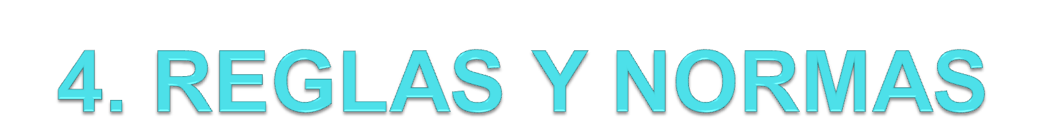
Las decisiones administrativas se basan en reglas, disciplina y controles relacionados con el cumplimiento de los deberes establecidos

Slide 63
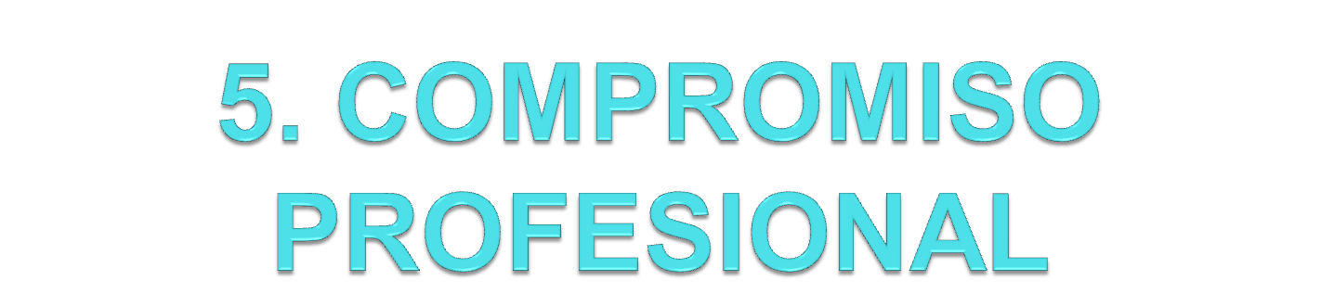
Los administradores trabajan por salarios fijos, ya que no son propietarios de los negocios que administran.

Slide 64

Cuentan con un detallado registro de escritos donde se explican las transacciones de la organización.

Slide 65

Todos los administradores son evaluados de acuerdo con reglas objetivas, lo que le no permite al superior basarse en consideraciones personales o emocionales.

Slide 66

La burocracia ejerce funciones poderosas, muchas veces vistas como ventajas en las organizaciones: Estas son:
Especialización
Estructura
Previsibilidad
Racionalidad
Democracia

Slide 67

Su objetivo es el aumento de la productividad, un individuo se puede convertir en un conocedor en pocas horas de trabajo.

Slide 68
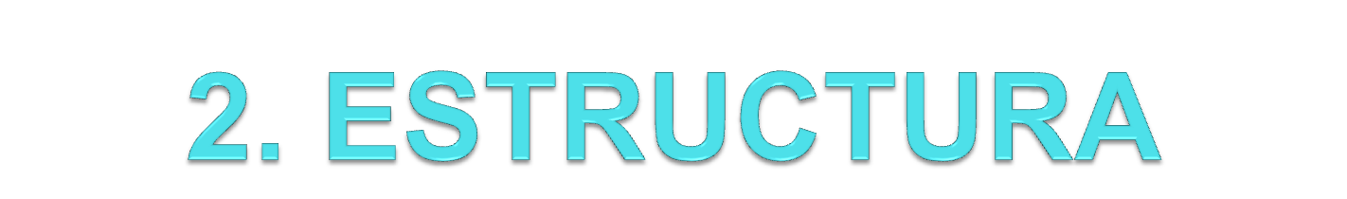
Su fin es dar forma o contenido a la organización, existe una jerarquía de mando y de responsabilidad en cada nivel, para que todos realicen diversas actividades.

Slide 69
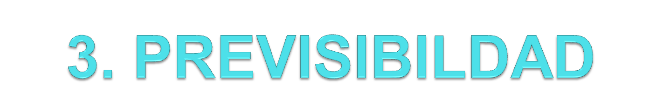
Su objetivo es estabilizar los efectos de las experiencias validas, las reglas y los reglamentos, la estructura y la profesionalización.

Slide 70

Establece juicios de acuerdo con el objetivo . Se basa en las creencias , en la legalidad y en las reglas normativas, y en el derecho de quienes tienen la autoridad.

Slide 71

Su objetivo es establecer la competencia como única base para alcanzar para alcanzar y mantenerse en un cargo.

Slide 72

Estas criticas se basan en la diferencia entre los conceptos teóricos y sus aplicaciones. Se han lanzado criticas muy severas contra la burocracia de Weber debido a la cantidad de desventajas que ocasiona.

Slide 73

La exagerada relevancia que se otorga a los procedimientos.
Los ejecutivos pueden desarrollar dependencia de los símbolos y reglas.

Slide 74

La iniciativa puede ser limitada, y cuando la situación no este contemplada produciría falta de flexibilidad.

Slide 75
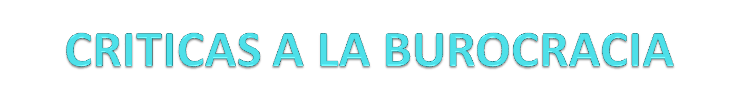
Las suposiciones y responsabilidades de la organización pueden generar un comportamiento burocrático de forma oficiosa.
Las relaciones impersonales provocar comportamientos sensibles ante los problemas personales.

Slide 76

Es un elemento que forma parte de los estudios de las organizaciones formales ; se distingue el concepto de autoridad de otras formas de influencia: Poder y Persuasión.

Slide 77

Es la probabilidad de que el individuo ejecute su voluntad a pesar de las resistencias que se les oponen. Poder no es autoridad.

Slide 78

Es la facultad que tiene el individuo de influir en la decisión o en la acción de otro mediante la razón, la lógica y la argumentación.

Slide 79

La esencia de la autoridad es que las ordenes o las decisiones sean obedecidas voluntariamente. Cada individuo debe reportar a la persona que ocupa el nivel jerárquico superior inmediato.

Slide 80

Se caracteriza por tener obediencia voluntaria(no por coacción)
Es legitima y legal

Slide 81

Implica suspensión anticipada del juicio por parte del subordinado de la orden recibida
Es inducida por el grupo

Slide 82

Según Max Weber presenta tres tipos puros o ideales que dependen de la naturaleza de la sociedad en que se aplica: Autoridad tradicional, Autoridad carismática y autoridad racional.

Slide 83

Propia de una orden social sagrado y eterno, basado en el derecho divino, la tradición cultural, la herencia.

Slide 84

Las sociedades que valen de esta cultura son:
la tribu
la familia
El clan
sociedades medievales.

Slide 85
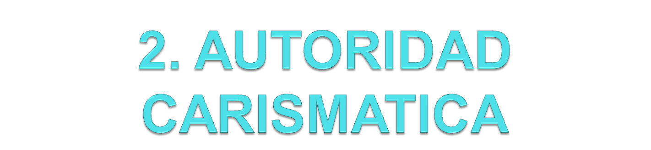
Se concentra en la aceptación de un orden entregado en una persona , tiene rasgos místicos, arbitrarios, y personalistas.

Slide 86

Las sociedades que rigen esta autoridad son:
Los Partidos Políticos
Los grupos revolucionarios
Los grupos religiosos

Slide 87

Se basa en normas sociales, administrada por la meritocracia, con rasgos técnicos racionales, e impersonales.

Slide 88

Las sociedades que predomina esta autoridad son:
Los Ejércitos
La administración pública
Las empresas

Slide 89
"La creencia en el valor de la verdad científica no procede de la naturaleza, sino que es producto de determinadas culturas.“
MAX WEBER

